Slide 1
Использование технологии мобильного обучения при организации образовательного процесса по учебному предмету «Биология»
Болбукова Е.В.
учитель биологии
ГУО «Гимназия г.п.Корма»

Slide 2
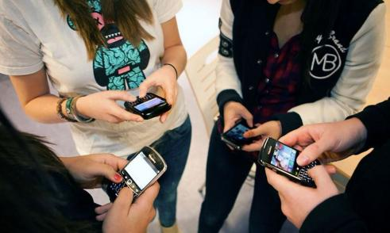
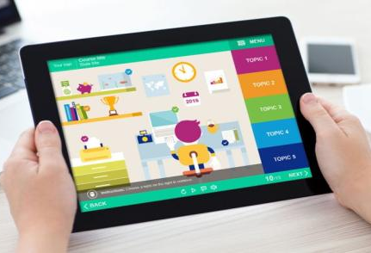
Мобильное
обучение ?!

Slide 3
Мобильное обучение:
Поиск информации в сети Интернет при составлении таблиц и схем.
Просмотр видеороликов для визуализации биологических процессов.
Работа по системе «перевернутого урока».
Дистанционное обучение.

Slide 5
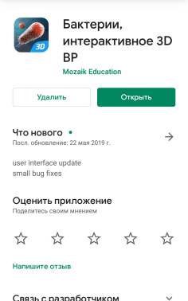
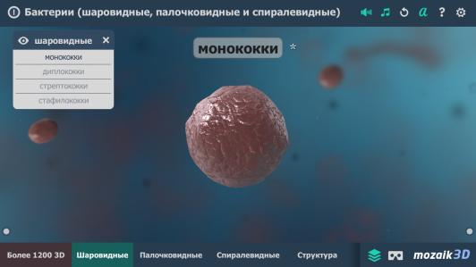
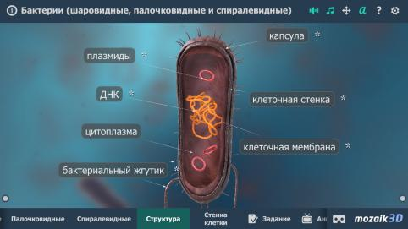
Bacterial interactive
Бактерии, интерактивное 3D ВР

Slide 6
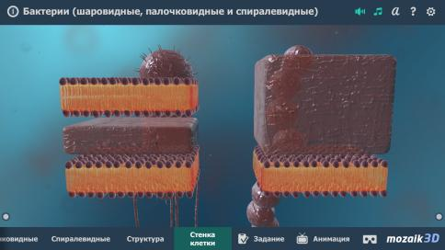
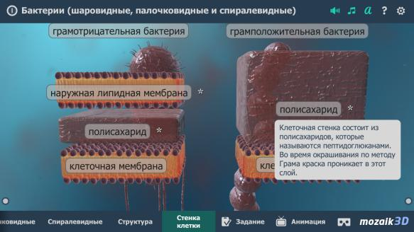
Bacterial interactive
Бактерии, интерактивное 3D ВР

Slide 7
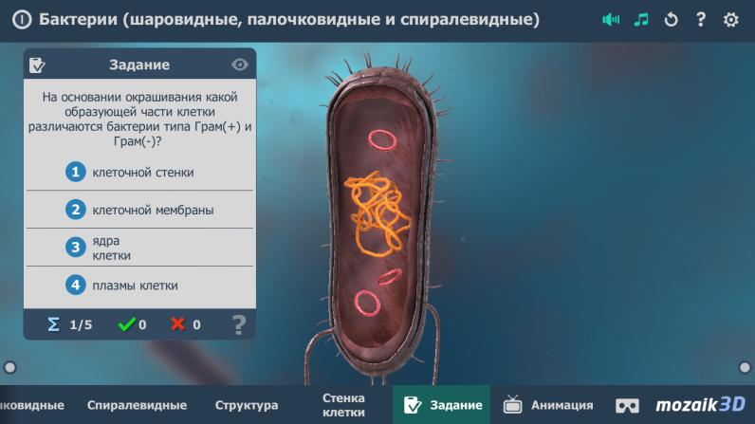
Bacterial interactive
Бактерии, интерактивное 3D ВР

Slide 8
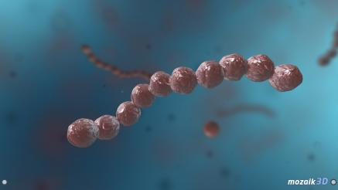
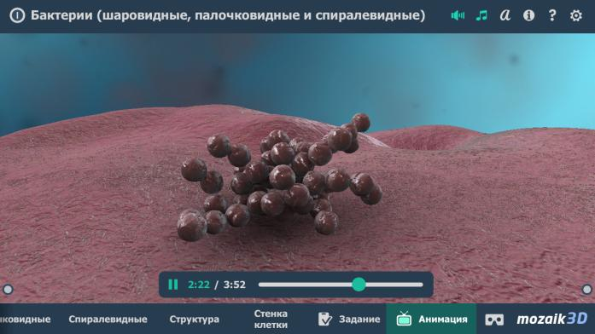
Bacterial interactive
Бактерии, интерактивное 3D ВР

Slide 9
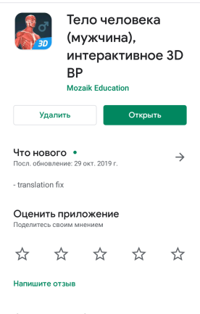
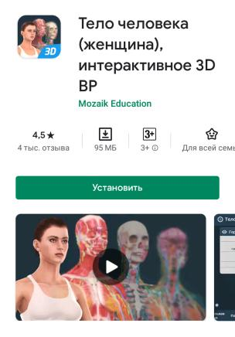
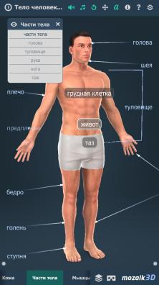
Human body
Тело человека (мужчина/ женщина), интерактивное 3D BP

Slide 10
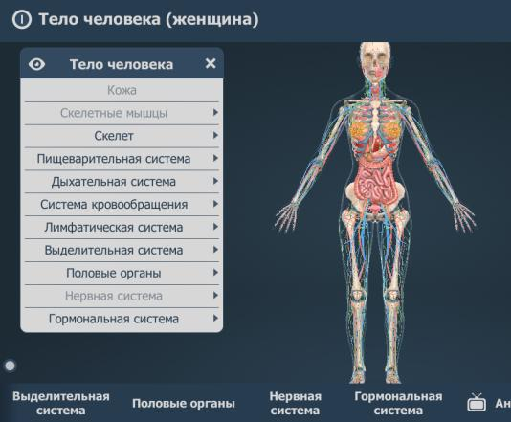
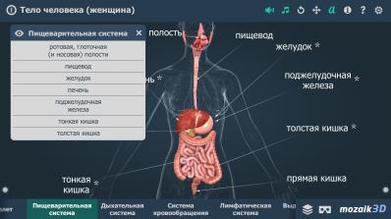
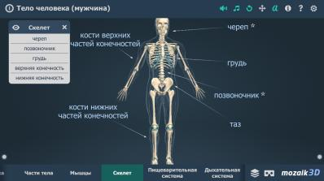
Human body
Тело человека (мужчина/ женщина), интерактивное 3D BP

Slide 11
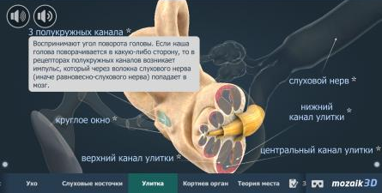
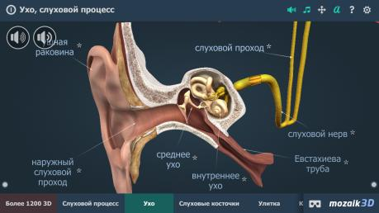
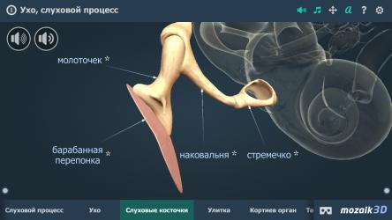
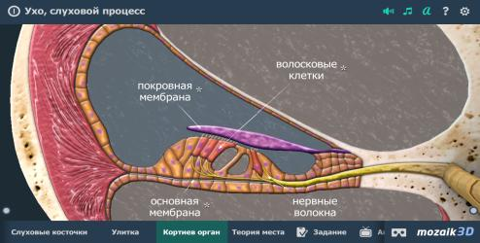
The ear and the mechanism of hearing
Ухо, слуховой процесс, интерактивное 3D BP

Slide 12
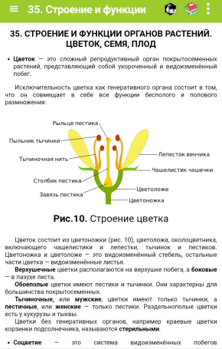
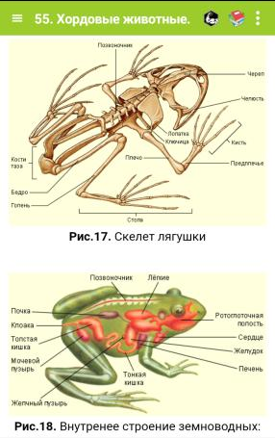
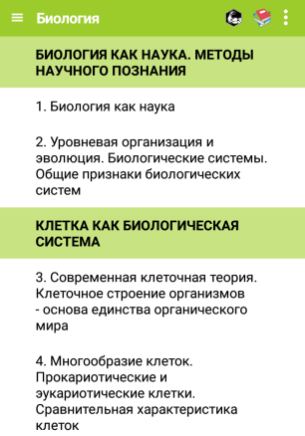
Биология – школьный курс
Справочник StudyApps

